Slide 1
Анализ набора данных,характеризующих сотрудников компании и их желание уволится
Построение модели логистическая регрессии
Горбунов Михаил
Группа DS - 25

Slide 2
Содержание
3
Знакомство с данными
8
Анализ данных
12
ККККККККKорреляция признаков
18
Построение модели - Логистическая регрессия, Деревья решений
22
Выводы и план мероприятий для снижения оттока кадров
Горбунов Михаил
Группа DS - 25
2

Slide 3
Исходный набор данных, чтение данных
 | EmployeeID | EnvironmentSatisfaction | JobSatisfaction | WorkLifeBalance
0 | 1 | 3.0 | 4.0 | 2.0
1 | 2 | 3.0 | 2.0 | 4.0
2 | 3 | 2.0 | 2.0 | 1.0
3 | 4 | 4.0 | 4.0 | 3.0
4 | 5 | 4.0 | 1.0 | 3.0
Горбунов Михаил
Группа DS - 25
3

Slide 4
Исходный набор данных, чтение данных
 | Age | Attrition | BusinessTravel | Department | DistanceFromHome | Education | ... | YearsAtCompany | YearsSinceLastPromotion | YearsWithCurrManager
0 | 51 | No | Travel_Rarely | Sales | 6 | 2 | ... | 1 | 0 | 0
1 | 31 | Yes | Travel_Frequently | Research & Development | 10 | 1 | ... | 5 | 1 | 4
2 | 32 | No | Travel_Frequently | Research & Development | 17 | 4 | ... | 5 | 0 | 3
3 | 38 | No | Non-Travel | Research & Development | 2 | 5 | ... | 8 | 7 | 5
4 | 32 | No | Travel_Rarely | Research & Development | 10 | 1 | ... | 6 | 0 | 4
Горбунов Михаил
Группа DS - 25
4

Slide 5
Исходный набор данных, чтение данных
 | EmployeeID | JobInvolvement | PerformanceRating
0 | 1 | 3 | 3
1 | 2 | 2 | 4
2 | 3 | 3 | 3
3 | 4 | 2 | 3
4 | 5 | 3 | 3
Горбунов Михаил
Группа DS - 25
5

Slide 6
Объединенный набор данных
 | Age | Attrition | BusinessTravel | Department | DistanceFromHome | ….. | YearsAtCompany | YearsSinceLastPromotion | YearsWithCurrManager | EnvironmentSatisfaction | JobSatisfaction | WorkLifeBalance | JobInvolvement | PerformanceRating
0 | 51 | No | Travel_Rarely | Sales | 6 | ….. | 1 | 0 | 0 | 3.0 | 4.0 | 2.0 | 3 | 3
1 | 31 | Yes | Travel_Frequently | Research & Development | 10 | ….. | 5 | 1 | 4 | 3.0 | 2.0 | 4.0 | 2 | 4
2 | 32 | No | Travel_Frequently | Research & Development | 17 | ….. | 5 | 0 | 3 | 2.0 | 2.0 | 1.0 | 3 | 3
3 | 38 | No | Non-Travel | Research & Development | 2 | ….. | 8 | 7 | 5 | 4.0 | 4.0 | 3.0 | 2 | 3
4 | 32 | No | Travel_Rarely | Research & Development | 10 | ….. | 6 | 0 | 4 | 4.0 | 1.0 | 3.0 | 3 | 3
Горбунов Михаил
Группа DS - 25
6

Slide 7
Общее количество пустых значений
 | NumCompaniesWorked | EnvironmentSatisfaction | JobSatisfaction | WorkLifeBalance
0 | 19 | 25 | 20 | 38
4410 entries – общее количество строк
entries - количество пустых значений
процент пустых значений - 2,3%
Горбунов Михаил
Группа DS - 25
7

Slide 8
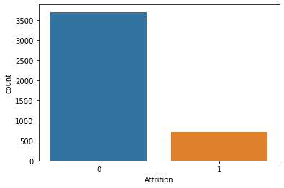
Анализ данных
Столбчатая диаграмма уволившихся и работающих в данной компании за год
16 % уволившихся от общего количества сотрудников
Горбунов Михаил
Группа DS - 25
Название курса, марафона или другая дополнительная информация
8

Slide 9
Анализ данных
16% или 711 человек
Уволилось сотрудников в данной компании за год.
Горбунов Михаил
Группа DS - 25
9

Slide 10
Анализ данных
Нормы текучести кадров по отраслям
Сфера деятельности бизнеса | Естественный уровень текучести персонала
Ресторанный бизнес | 10-20%
Гостиничный бизнес | Не выше 30 % среди обслуживающего персонала и не выше 5 % среди администраторов и менеджеров
Гостиничный/ресторанный бизнес в курортных зонах | До 80%
Оптовая торговля | 9 - 12%
ИТ сфера | 8 – 10%
Производственные предприятия | 10 – 15%
Горбунов Михаил
Группа DS - 25
10

Slide 11
Анализ данных
Текущая ситуация в компании ZZZ
Условно примем, что наша компания производственная. Согласно данным, полученным из открытых источников, годовая Норма текучести кадров в производственных компаниях составляет от 10 до 15 %. За год, компанию ZZZ покинуло 16% сотрудников.
Данный показатель превышает норму , ситуация с текучестью кадров находится в зоне риска. Необходимо рассмотреть все признаки, представленные в наборе данных, выявить важные признаки, которые влияют на желание людей уволиться.
Необходимо построить модель, способную прогнозировать желание персонала уволиться в зависимости от признаков, характеризующих самого сотрудника и признаков, характеризующих условия работы данного сотрудника.
Горбунов Михаил
Группа DS - 25
11

Slide 12
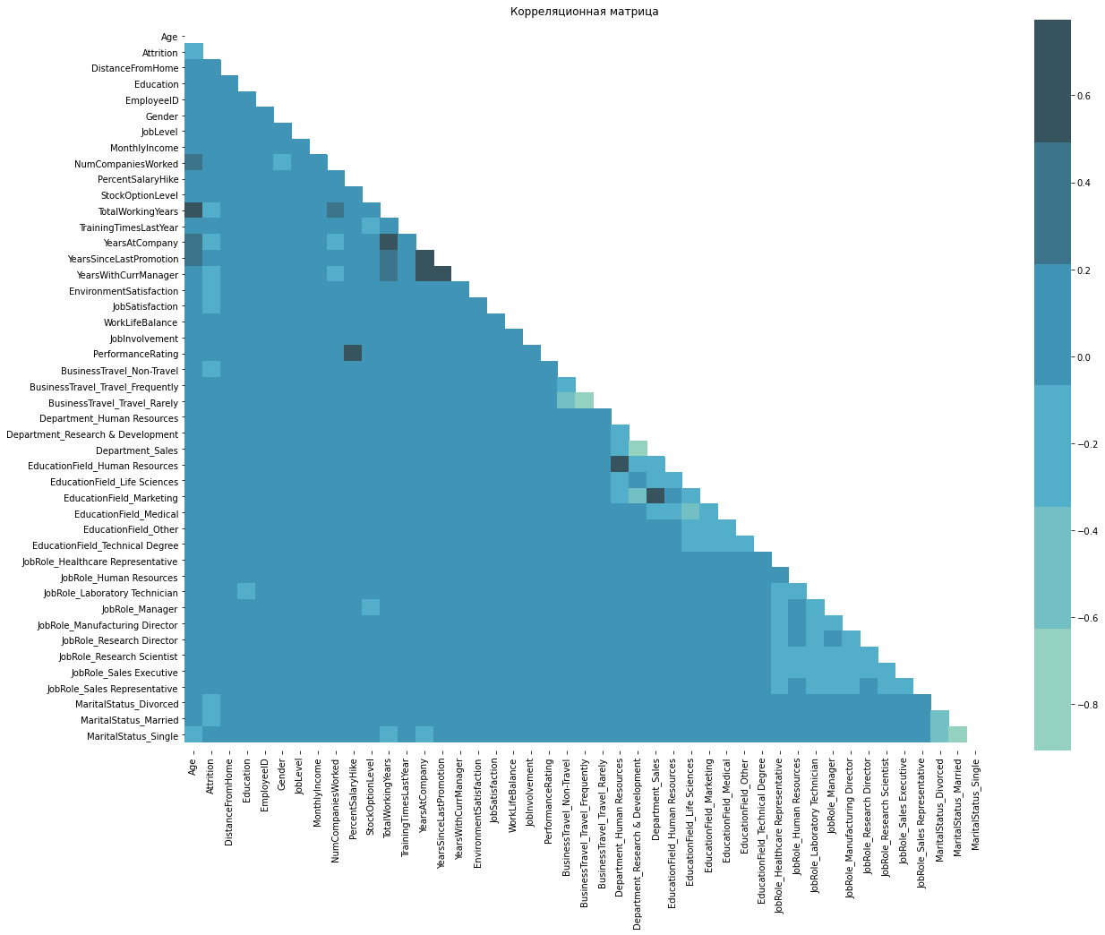
КKорреляция признаков
Горбунов Михаил
Группа DS - 25
12

Slide 13
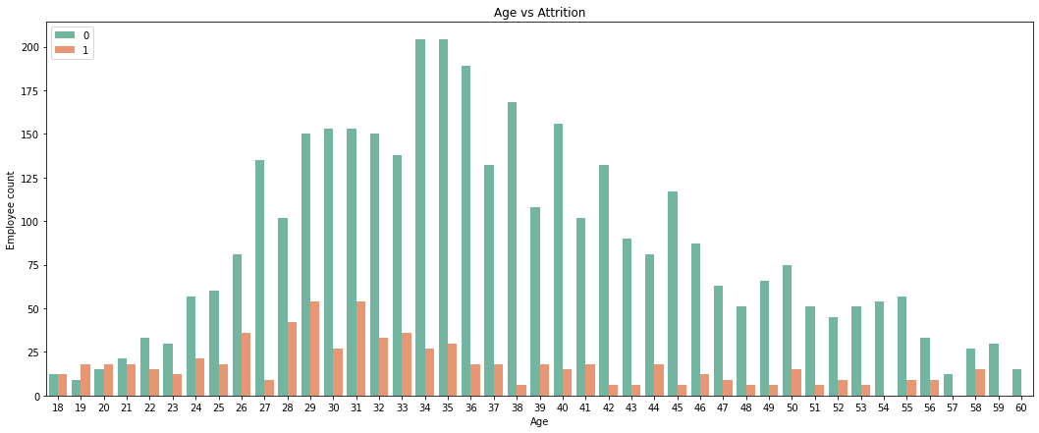
Столбчатая диаграмма уволившихся и работающих в зависимости от возраста
12
Горбунов Михаил
Группа DS - 25

Slide 14
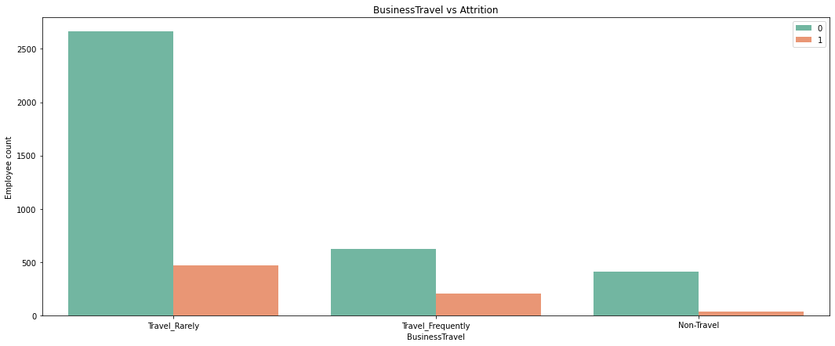
Столбчатая диаграмма уволившихся и работающих в зависимости от частоты поездок в командировки
13
Горбунов Михаил
Группа DS - 25

Slide 15
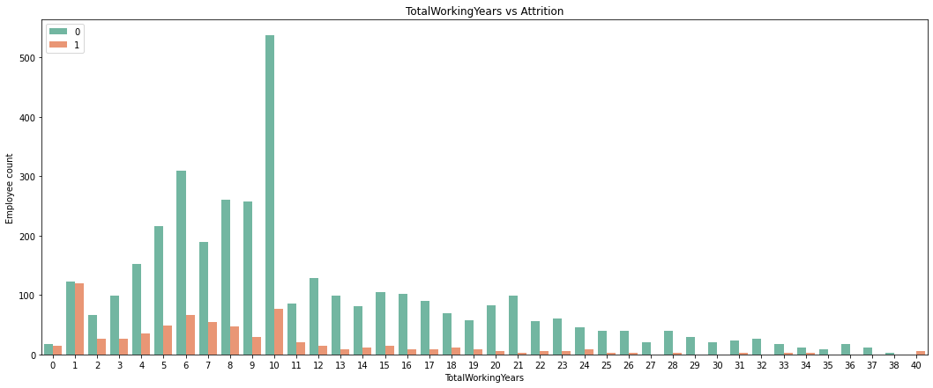
Столбчатая диаграмма уволившихся и работающих в зависимости от общего стажа работы
Горбунов Михаил
Группа DS - 25
13

Slide 16
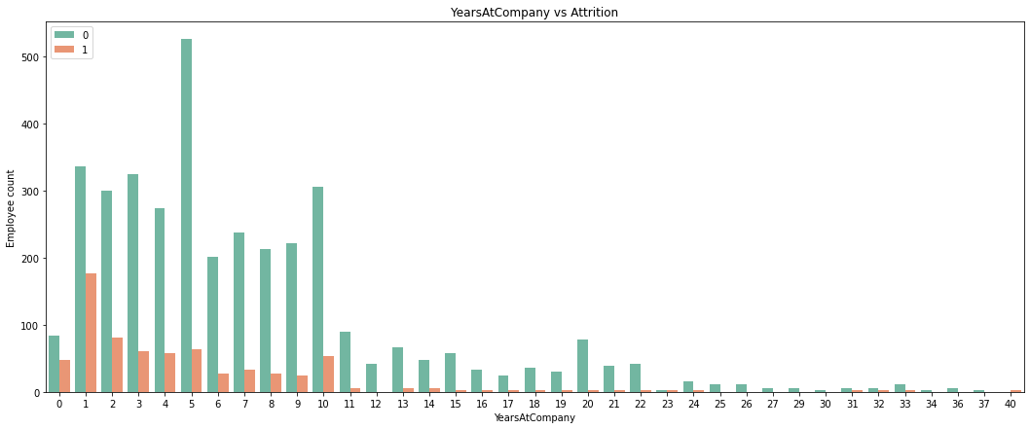
Столбчатая диаграмма уволившихся и работающих в зависимости от стажа работы в данной компании
Горбунов Михаил
Группа DS – 25
13

Slide 17
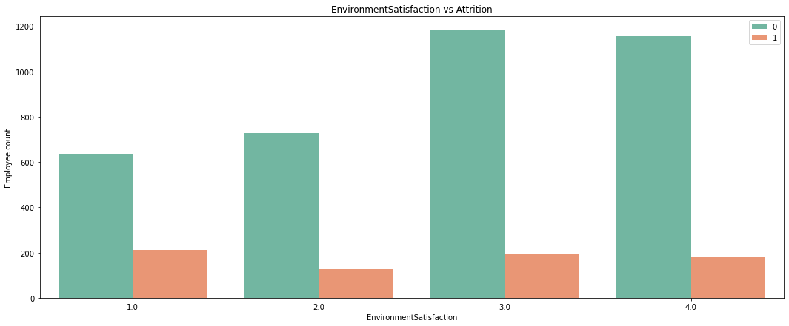
Столбчатая диаграмма уволившихся и работающих в зависимости от общей удовлетворенности компанией
Горбунов Михаил
Группа DS - 25
14

Slide 18
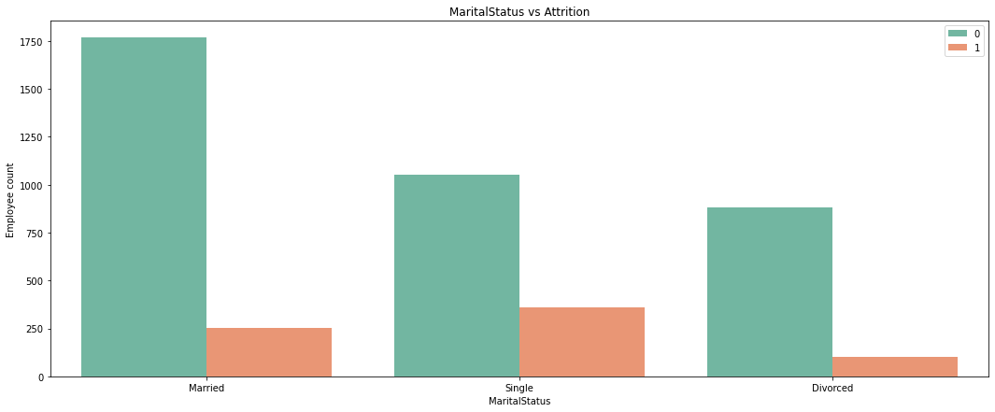
Столбчатая диаграмма уволившихся и работающих в зависимости от семейного статуса
Горбунов Михаил
Группа DS - 25
15

Slide 19
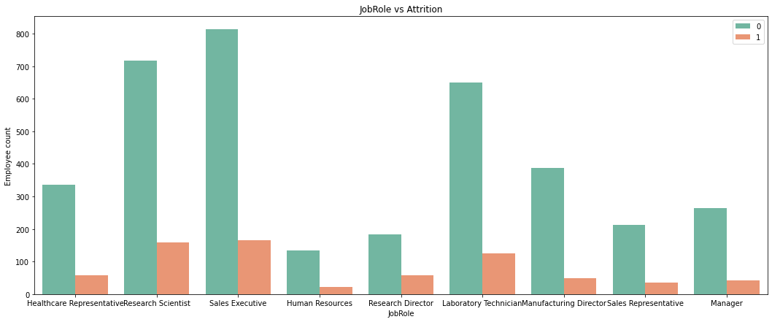
Столбчатая диаграмма уволившихся и работающих в зависимости от должностной роли
Горбунов Михаил
Группа DS - 25
16

Slide 20
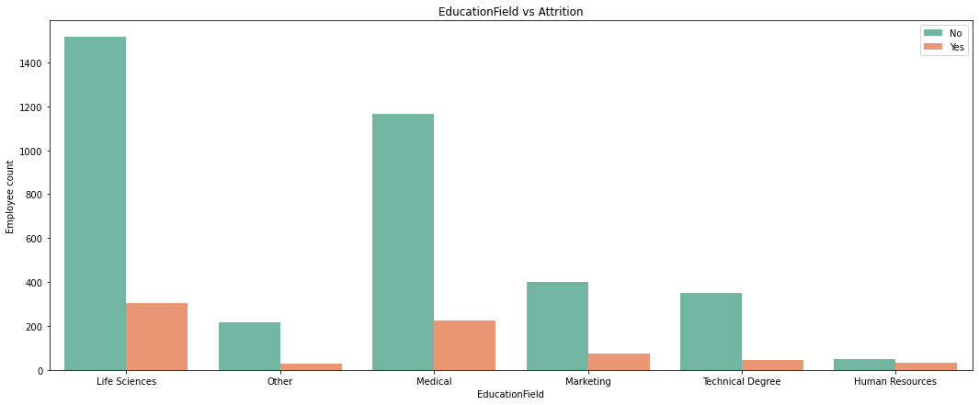
Столбчатая диаграмма уволившихся и работающих в зависимости от профессиональной специализации
Горбунов Михаил
Группа DS - 25
17

Slide 21
DecisionTreeRegressor(max_depth=12, max_features=42)
X_train, X_test, y_train, y_test = train_test_split (X, y, test_size=0.3, random_state = 20)
clf.score(X_test, y_test)
89,39 %
clf.score(X_train, y_train)
87,91 %
Горбунов Михаил
Группа DS - 25
18

Slide 22
Модель - model = LogisticRegression
X_train, X_test, y_train, y_test = train_test_split (X, y, test_size=0.3, random_state = 20)
model.fit( X_train, y_train )
Train score: 84,22 %
Test score: 83,06 %
Горбунов Михаил
Группа DS - 25
19

Slide 23
model = LogisticRegression с подбором параметров
model = LogisticRegression(random_state=42)
solvers = ['newton-cg', 'lbfgs', 'liblinear', 'sag', 'saga']
penalty = ['l1', 'l2']
c_values = [1000, 100, 10, 1.0, 0.1, 0.01]
Best: 85,10 % using {'C': 100, 'penalty': 'l2', 'solver': 'newton-cg'}
Горбунов Михаил
Группа DS - 25
20

Slide 24
Сводная таблица результатов при построении различных моделей
Наименование | DecisionTreeRegressor | LogisticRegression | LogisticRegression с подбором параметров
Test | 89,39 % | 83,06 % | 85,10 %
Train | 87,91 % | 84,22 % | -
Горбунов Михаил
Группа DS - 25
21

Slide 25
Выводы
План мероприятий для снижения оттока кадров
Ситуация в компании ZZZ с текучестью кадров находится в зоне риска и составляет 16% за год.
Согласно рекомендуемым нормам, для эффективного функционирования компании,
принимаем допустимую цифру увольнения сотрудников в год не более 12%.
Возраст – важный признак, влияющий на увольнение.
- Наиболее часто увольняются в возрасте от 18 до 33 лет.
(Для возрастной группы от 18 до 33 лет разработать специальную мотивационную программу)
Условия работы, а именно наличие частых командировок – важный признак, влияющий на увольнение.
- Наиболее часто увольняются сотрудники имеющие частые командировки.
(На работу с частыми командировками проводить более тщательный отбор претендентов)
КККККККККККККККККККККККККККККККККОбщий стаж работы - важный признак, влияющий на увольнение.
- Наиболее часто увольняются сотрудники, имеющие стаж работы минимальный от 0 до 1 года.
(Не брать на работу в штат сотрудников с общим стажем менее 2 лет, а заключать с ними
договор ГПХ)
3
22
Горбунов Михаил
Группа DS - 25

Slide 26
Выводы
План мероприятий для снижения оттока кадров
ККККККСтаж работы в компании ZZZ - важный признак, влияющий на увольнение.
- Наиболее часто увольняются сотрудники со стажем от о до 1 года.
(Для новых сотрудников, приходящих в компанию, необходимо разработать программу адаптации)
Общая удовлетворенность компанией важный признак, влияющий на желание сотрудника
прдолжать работать в компании.
- Наиболее часто увольняются сотрудники имеющие низкую общую удовлетворенность.
Область специализации образования - важный признак, влияющий на увольнение.
- Наиболее часто увольняются сотрудники, имеющие специализацию в области образования
Human Resources .
(Необходимо проанализировать ситуацию на рынке труда со специалистами в области Human Resources
и внести корректировки в условия работы данных специалистов в компании)
Семейное положение - важный признак, влияющий на увольнение.
- Наиболее часто увольняются сотрудники не состоящие в браке.
(Для снижения данного фактора на ситуацию в компании с увольнениями, необходимо снизить долю
одиноких сотрудников в компании)
23
Горбунов Михаил
Группа DS - 25

